Slide 1
Případová studie – řešení incidentu ransomware / Phobos C
Petr Nepustil – K-NET
Jiří Zahradník - ATIS

Slide 2
Program webináře
Představení společností
Základní data o infrastruktuře a napadení
Komunikace s útočníkem a hledání pomoci
Jak dále?
Dotazy

Slide 3
Představení společností
K-NET
ATIS

Slide 4
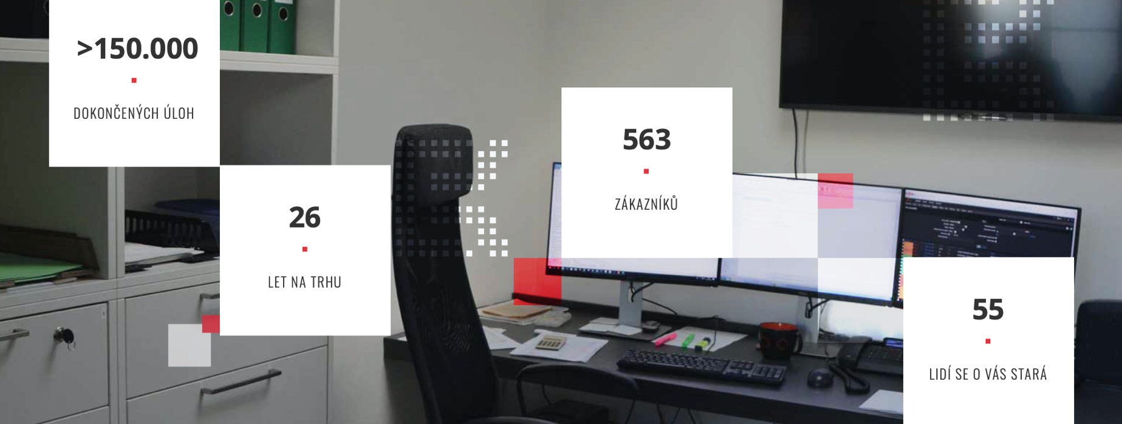
K-net – základní představení
více na www.k-net.cz

Slide 5
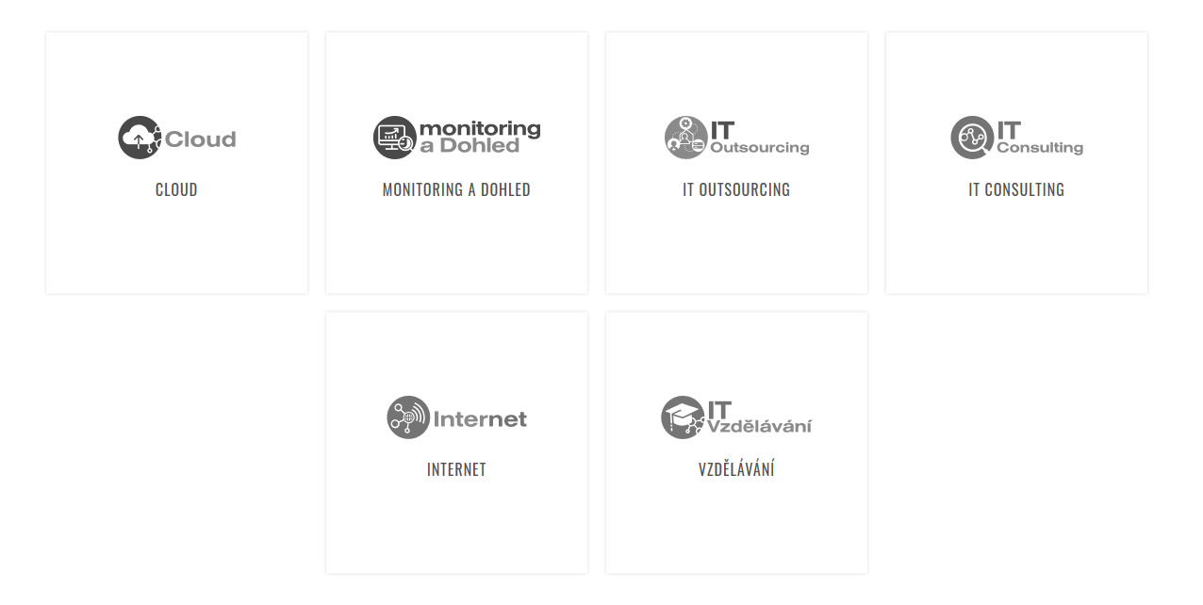
K-net - S čím vám můžeme pomoci?
Více na:
k-net.cz/sluzby/

Slide 6
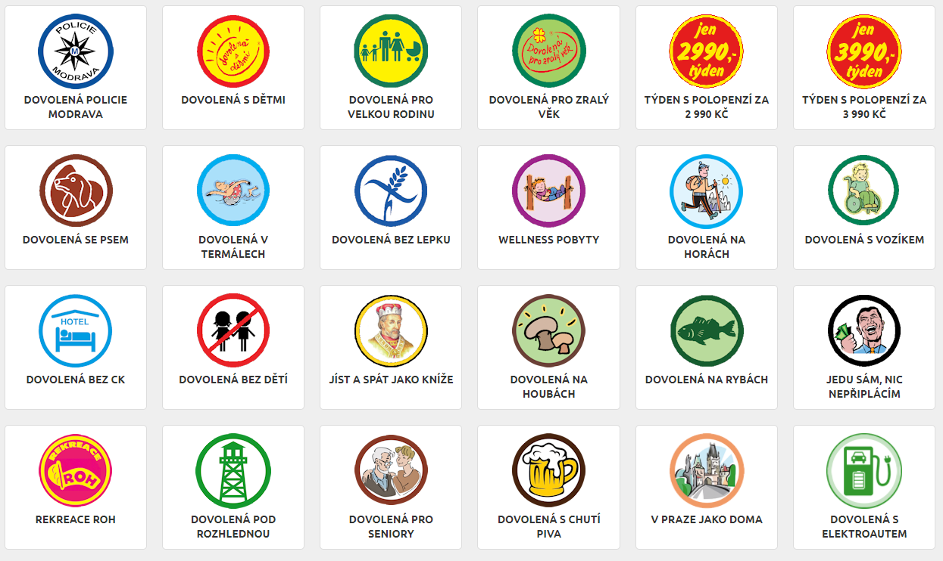
ATIS – Dovolená dle zaměření
více na www.atis.cz

Slide 7
Základní data o infrastruktuře a napadení
Co a jak bylo napadeno?

Slide 8
Infrastruktura ATIS
Nová infrastruktura
  2 HW servery, diskové pole
  Virtualizace Citrix XenServer
  Citrix XenApp (terminálový server)
  Exchange server
  Doménový řadič, aplikační server
  Zálohování Arcronis
Stará infrastruktura
  2 HW servery, diskové pole
  Pomocné servery

Slide 9
Postup napadení
Datum napadení – 8.8.2020
Ransomware – Phobos.C.
9.8.2020 došlo k zašifrování 9ti serverů ze 13ti včetně záloh
Způsob napadení se nepodařilo zjistit
Způsob šíření – přes sdílení souborů

Slide 10
Komunikace s útočníkem a hledání pomoci
Na co si dát hlavně pozor!

Slide 11
Rozsah škod
Funkční
  IS Cestovní kanceláře – běží jako služba v cloudu dodavatele
  Doménový řadič – po opravě systému
  Přístupový terminálový server – po opravě systému
Nefunkční
  E-mailový server Exchange včetně uživatelské pošty
  Uživatelská data a soubory
  Zálohy
  Ostatní obslužné servery

Slide 12
Postup záchrany
Pomocí antiviru ESET vyčištění infrastruktury od zbytků škodlivého kódu
Obnovení poškozených systémů – DC řadič a Citrix TS server
Hledání dekryptoru a komunikace s antivirovými společnostmi
Nová instalace a konfigurace Exchange serveru
Komunikace s útočníkem – záznam komunikace s útočníkem
  Platba cca 100.000Kč – obnoven pouze 1 server !!!!
Komunikace se společnostmi – beforecrypt.com a datarecovery.com
  Nabídka na pomoc s vyjednáváním za 3000€
Instalace, konfigurace a obnovení zbývajících serverů z dostupných archivů

Slide 13
Jak dále?
Jaké byly provedeny změny a co nás nyní čeká?

Slide 14
Co dále???
Kompletní revize zálohovací strategie

Slide 15
Dotazy
Ptejte se nás na co chcete a my vám odpovíme na co chceme my. ☺

Slide 16
Informace na závěr
www.k-net.cz
www.atis.cz
Kompletní článek o napadení včetně záznamu komunikace s útočníkem
Přihlaste odběr tipů do e-mailu:
https://k.k-net.cz/videotipy

